Slide 1


Projet tutoré S2 : Plateforme de Retro-gaming
Bordes Louis
Cazillac Cyril
Monié Louis
Salem Axel

Slide 2

Introduction
Anciens jeux et anciennes consoles de plus en plus rare
Émulateur : logiciel imitant le comportement d’une console
ROM : copie digitale d’un jeu, qui peut tourner grâce à un émulateur.

Slide 3
Plan :
1. Présentation générale du projet
2. Répartition des rôles
3. Résultat aboutit
4. Difficultés rencontrées
5. Conclusion

Slide 4
Présentation générale du projet
L’objectif : Plateforme de retrogaming sur un Raspberry pi en utilisant Raspberry Pi OS.
Le projet s’est déroulé en deux parties:
Partie préparatoire commune : installation et configuration d’un système d’exploitation sur le Raspberry
Partie spécifique : la transformation du Raspberry en une plateforme de retrogaming.

Slide 5
Présentation générale du projet
Phase préparatoire :
Raspberry Pi : Ordinateur miniaturisé composé d’une seule carte électronique.
Raspberry Pi OS : Système d’Exploitation conçu pour les Raspberry.

Slide 6
Présentation générale du projet
Partie spécifique :
Installation de RetroPie
RetroPie : Logiciel permettant de transformer un Raspberry en une plateforme de retro-gaming.
Aspect Juridique et la notion d’émulateur
Installation et configuration de Retropie et des divers ROMs, émulateurs et manettes.

Slide 7
2. Répartition des rôles
Présentation générale :
Répartition des différentes tâches en trois groupes
Organisation du projet :
Réunion régulière avec M. Mérillou
Point chaque semaine

Slide 8

2. Répartition des rôles
Rôle de Louis Monié :
Partie recherche :
- Rechercher des solutions adaptées
- Choisir une solution répondant au besoin initial, ici retropie
- Documenter la solution choisie pour sa mise en place
logo de RetroPie

Slide 9
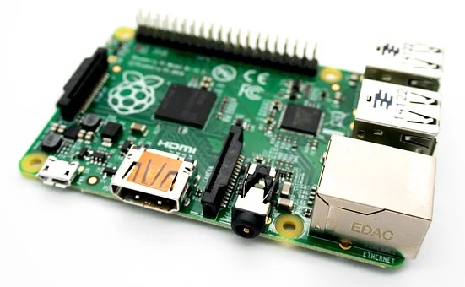
2. Répartition des rôles
Rôle de Louis Bordes. :
Recherche et documentation
Rassembler les informations
Configuration de Retropie

Slide 10
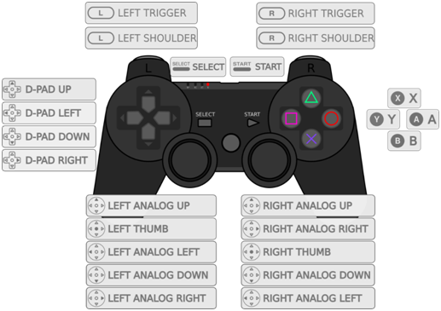
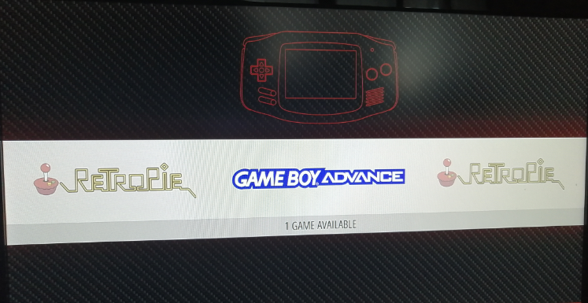
2. Répartition des rôles
Rôle de Louis Bordes :
Configuration de la manette
Configuration des ROMs

Slide 11
2. Répartition des rôles
Rôle de Cyril :
Partie juridique
ROMs soumis aux droits d'auteurs, on peut posséder une ROM :
Si on possède déjà la version originale du jeu
Si la ROM est libre de droits dès le départ
Si le copyright du jeu est expiré
Si l'auteur du jeu a lui-même mis le fichier à disposition

Slide 12
2. Répartition des rôles
Rôle de Cyril :
Partie juridique
Attention à la reproduction et la mise à disposition d'une œuvre protégée sans l'autorisation de son auteur
Acte punissable par la loi : Article L122-6-1 du Code de propriété intellectuelle.
Délai de prescription de 70 ans : Article L123-1 du Code de propriété intellectuelle.

Slide 13
2. Répartition des rôles
Rôle de Cyril :
Rôle de chef de projet :
Chargé de faire passer les différentes informations
Remonter toutes les questions essentielles
Responsable de la gestion,répartition et coordination des différentes tâches
Établir régulièrement des rendez-vous avec notre professeur responsable

Slide 14

2. Répartition des rôles
Rôle d’Axel :
Réalisation des manipulations nécessaires à la configuration du Raspberry
Recherche sur les erreurs de configuration
Ajustement des réglages du Raspberry

Slide 15

3. Résultat final
Critères, décisions
Rapport final
Fonctionnement en bonne qualité

Slide 16
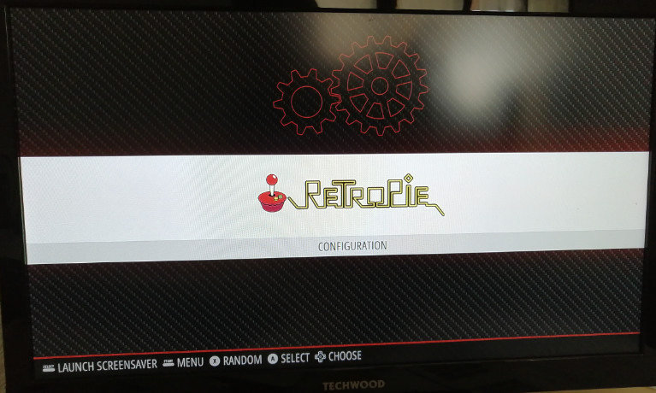
3. Résultat final
Ajout de ROMs et émulateurs fonctionnels
Possibilité de revenir sur l’interface du système d’exploitation
Possibilité d’utiliser différents périphériques

Slide 17

4. Difficultés rencontrées
Difficultés durant les phases de recherches :
Trop de sources disponibles
Beaucoup de tri à effectuer
Manque de clarté au niveau des sources

Slide 18
4. Difficultés rencontrées
Difficultés liées à la configuration :
Les périphériques bluetooth nécessitent d’être re-connecté au Raspberry à chaque fois
Signalisation d’une erreur de son, mais qui ne semble pas nous poser de problème

Slide 19
5. Conclusion
Comprendre et manipuler un système d’exploitation
Se confronter à des problèmes et s’organiser
Nouveau langage, gestion de projet

Slide 20
Merci de votre attention

Slide 21
Merci de votre attention

